Slide 1
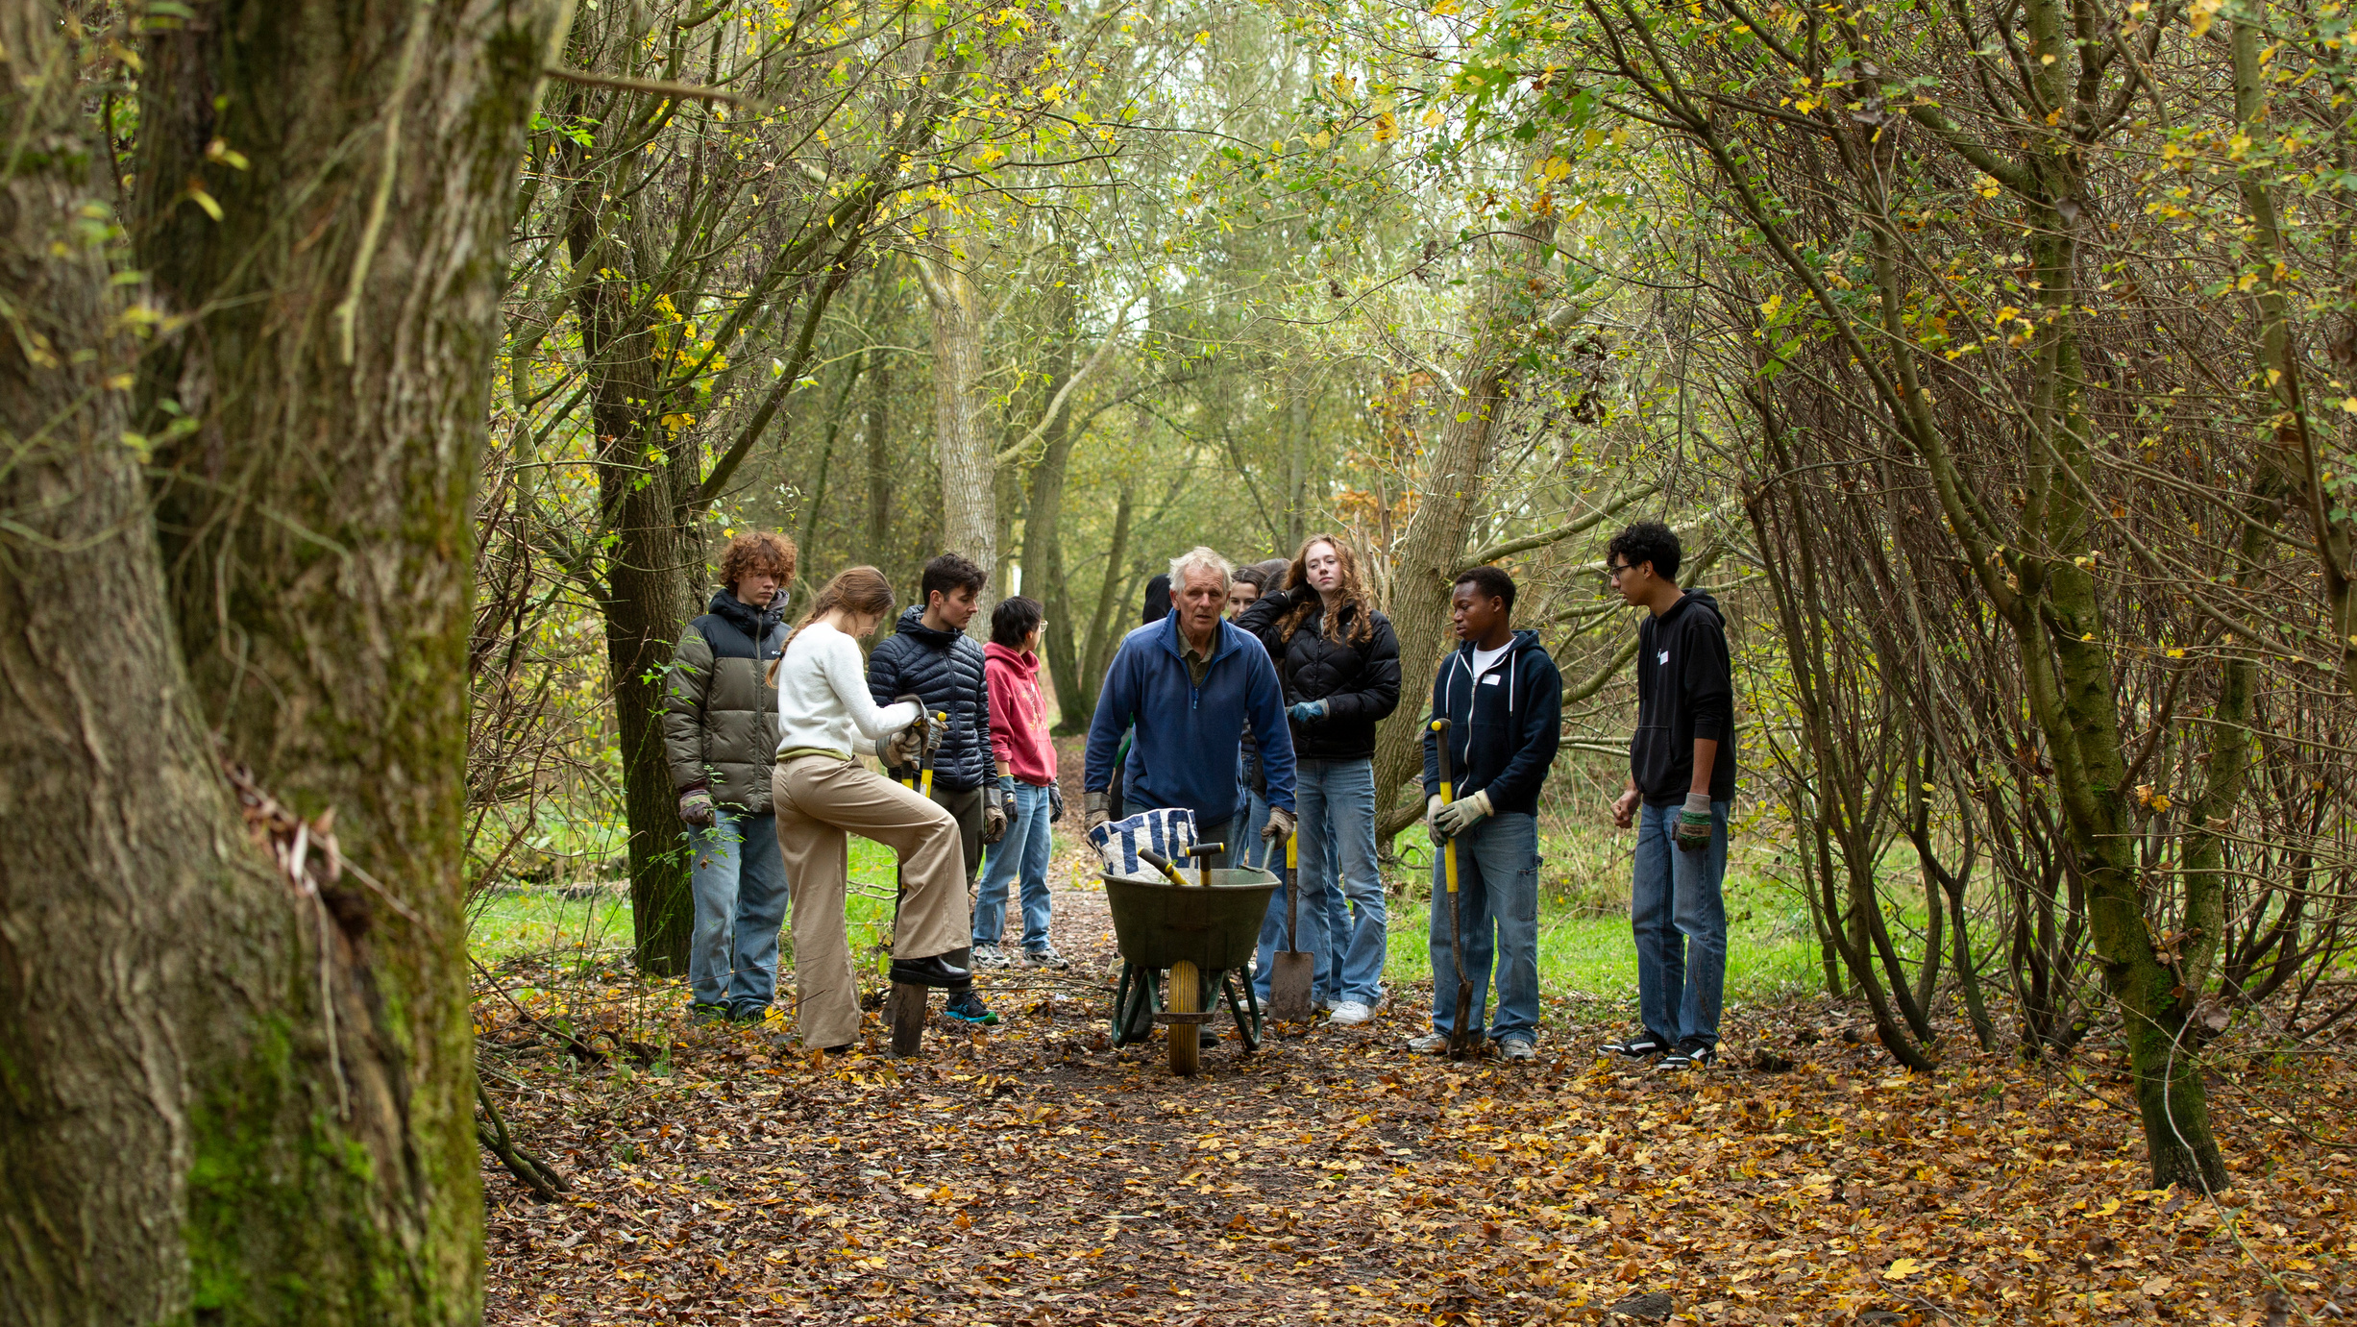


Notes:
1

Slide 2

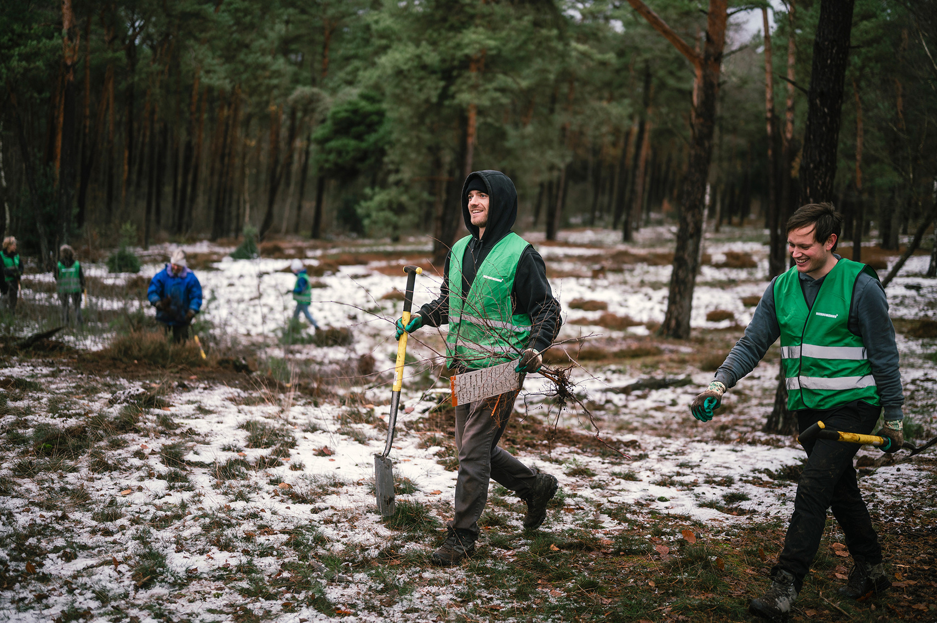


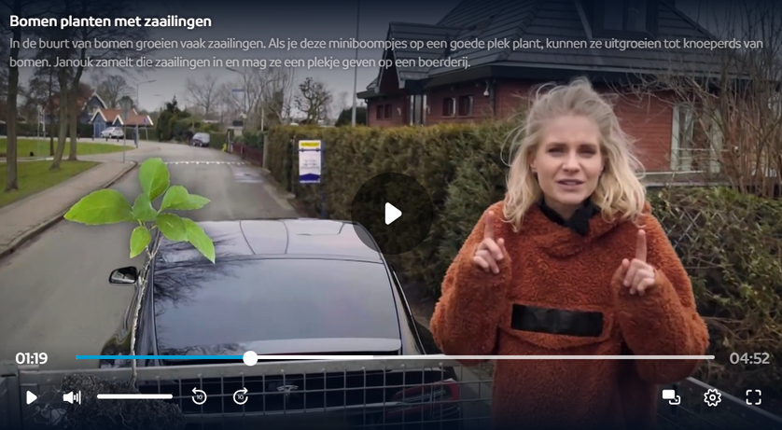


WAT IS EEN ZAAILING
Handig om te weten wat het is
Zaailingen zijn de nakomelingen van bomen en struiken.
Een boom maakt jaarlijks honderden zaailingen.
Niet alle zaailingen overleven het:
- Er is geen overlevingskans op de plek waar ze groeien
(te donker, teveel andere vegetatie)
- Ze worden opgegeten door wild
- Ze groeien langs paden/ wegen wat voor gevaarlijke
verkeerssituaties zorgt
- Bepaalde gebieden moeten open blijven (denk aan heide)
Notes:
Video stoppen bij 3:33 minuten

Slide 3
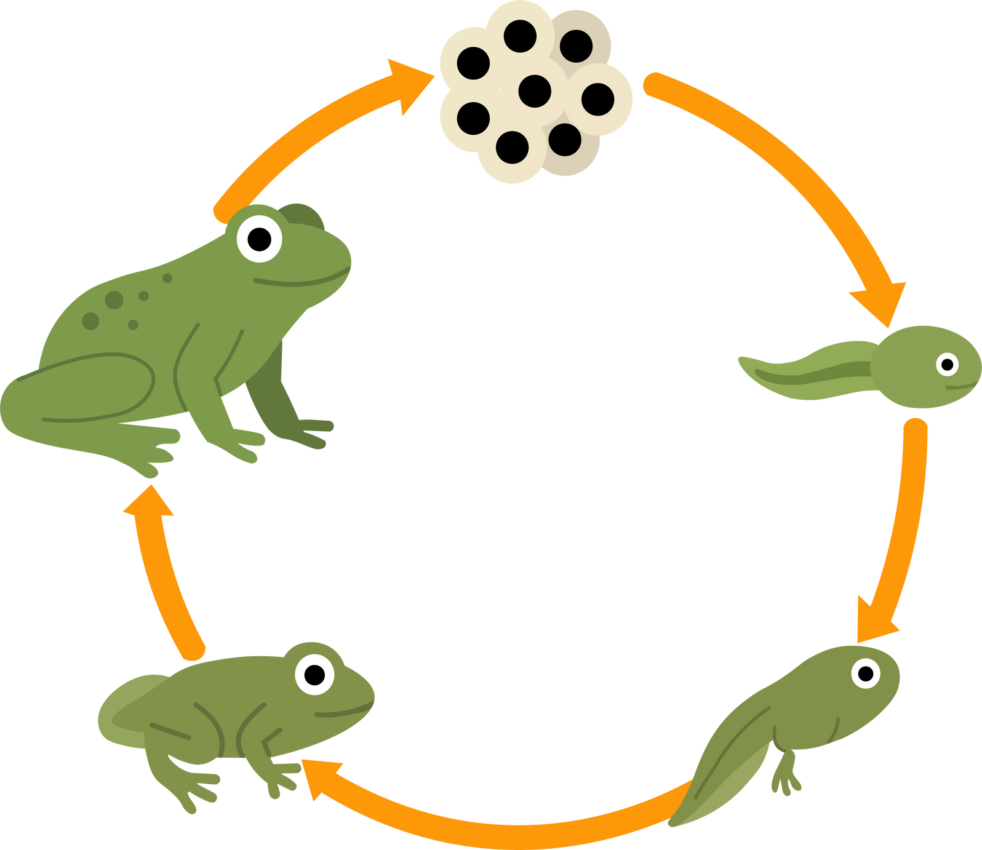
HOE GROEIT EEN BOOM?
Hoe groeit een boom? (Dat noem je een levenscylcus)
Pak papier en potlood
Teken een grote cirkel
Teken op 6 plekken op de cirkel hoe jij denkt dat de groei van een boom verloopt
Denk eens aan de groei van een kikker...

Slide 4
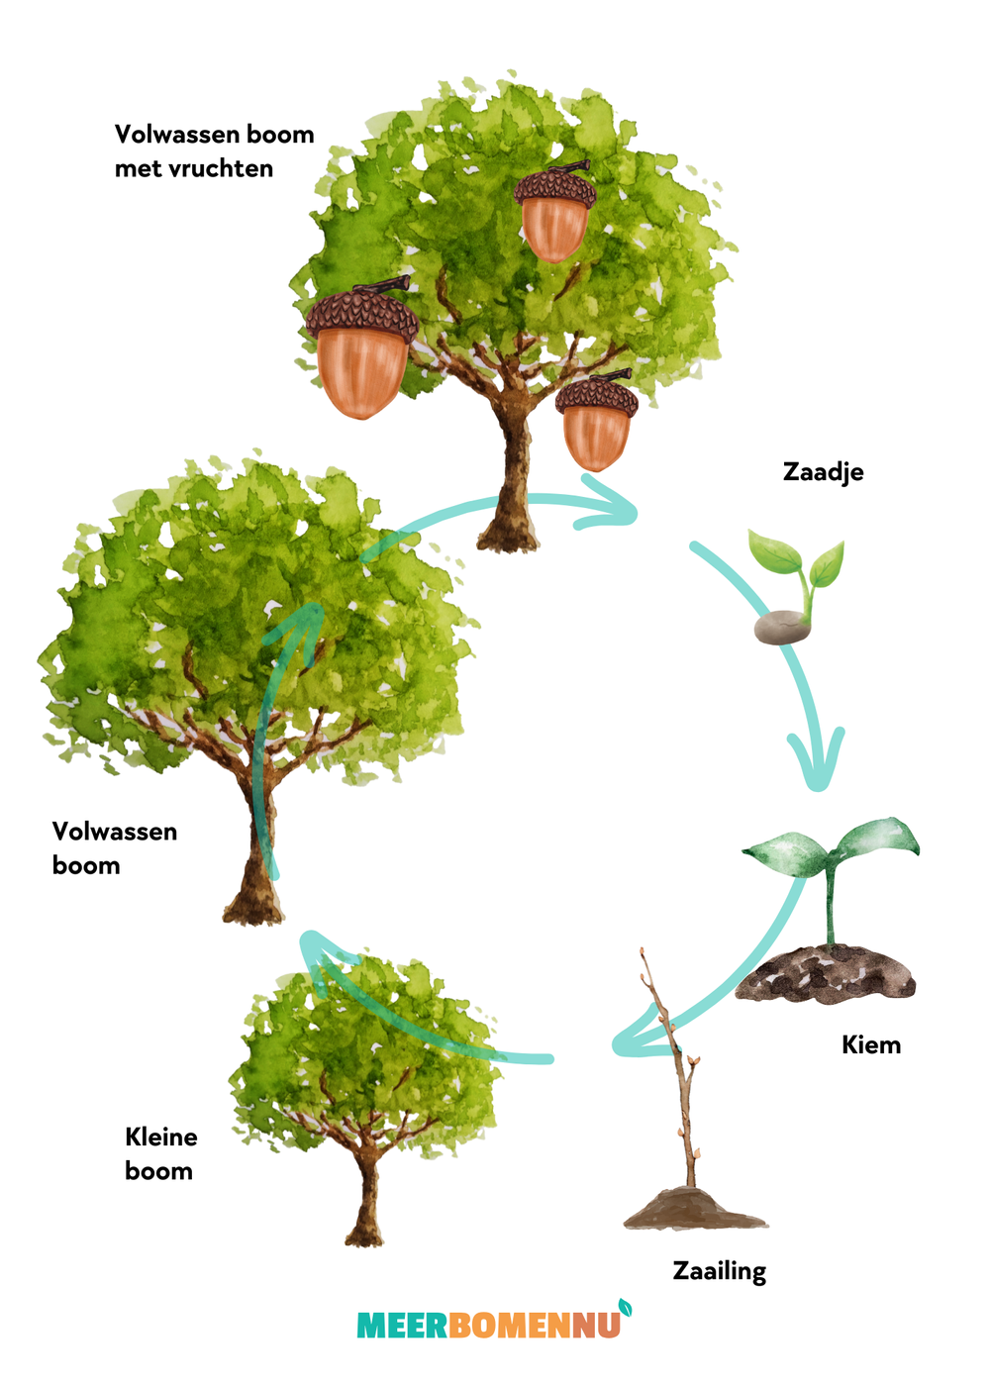
LEVENSCYCLUS
VAN EEN BOOM

Slide 5
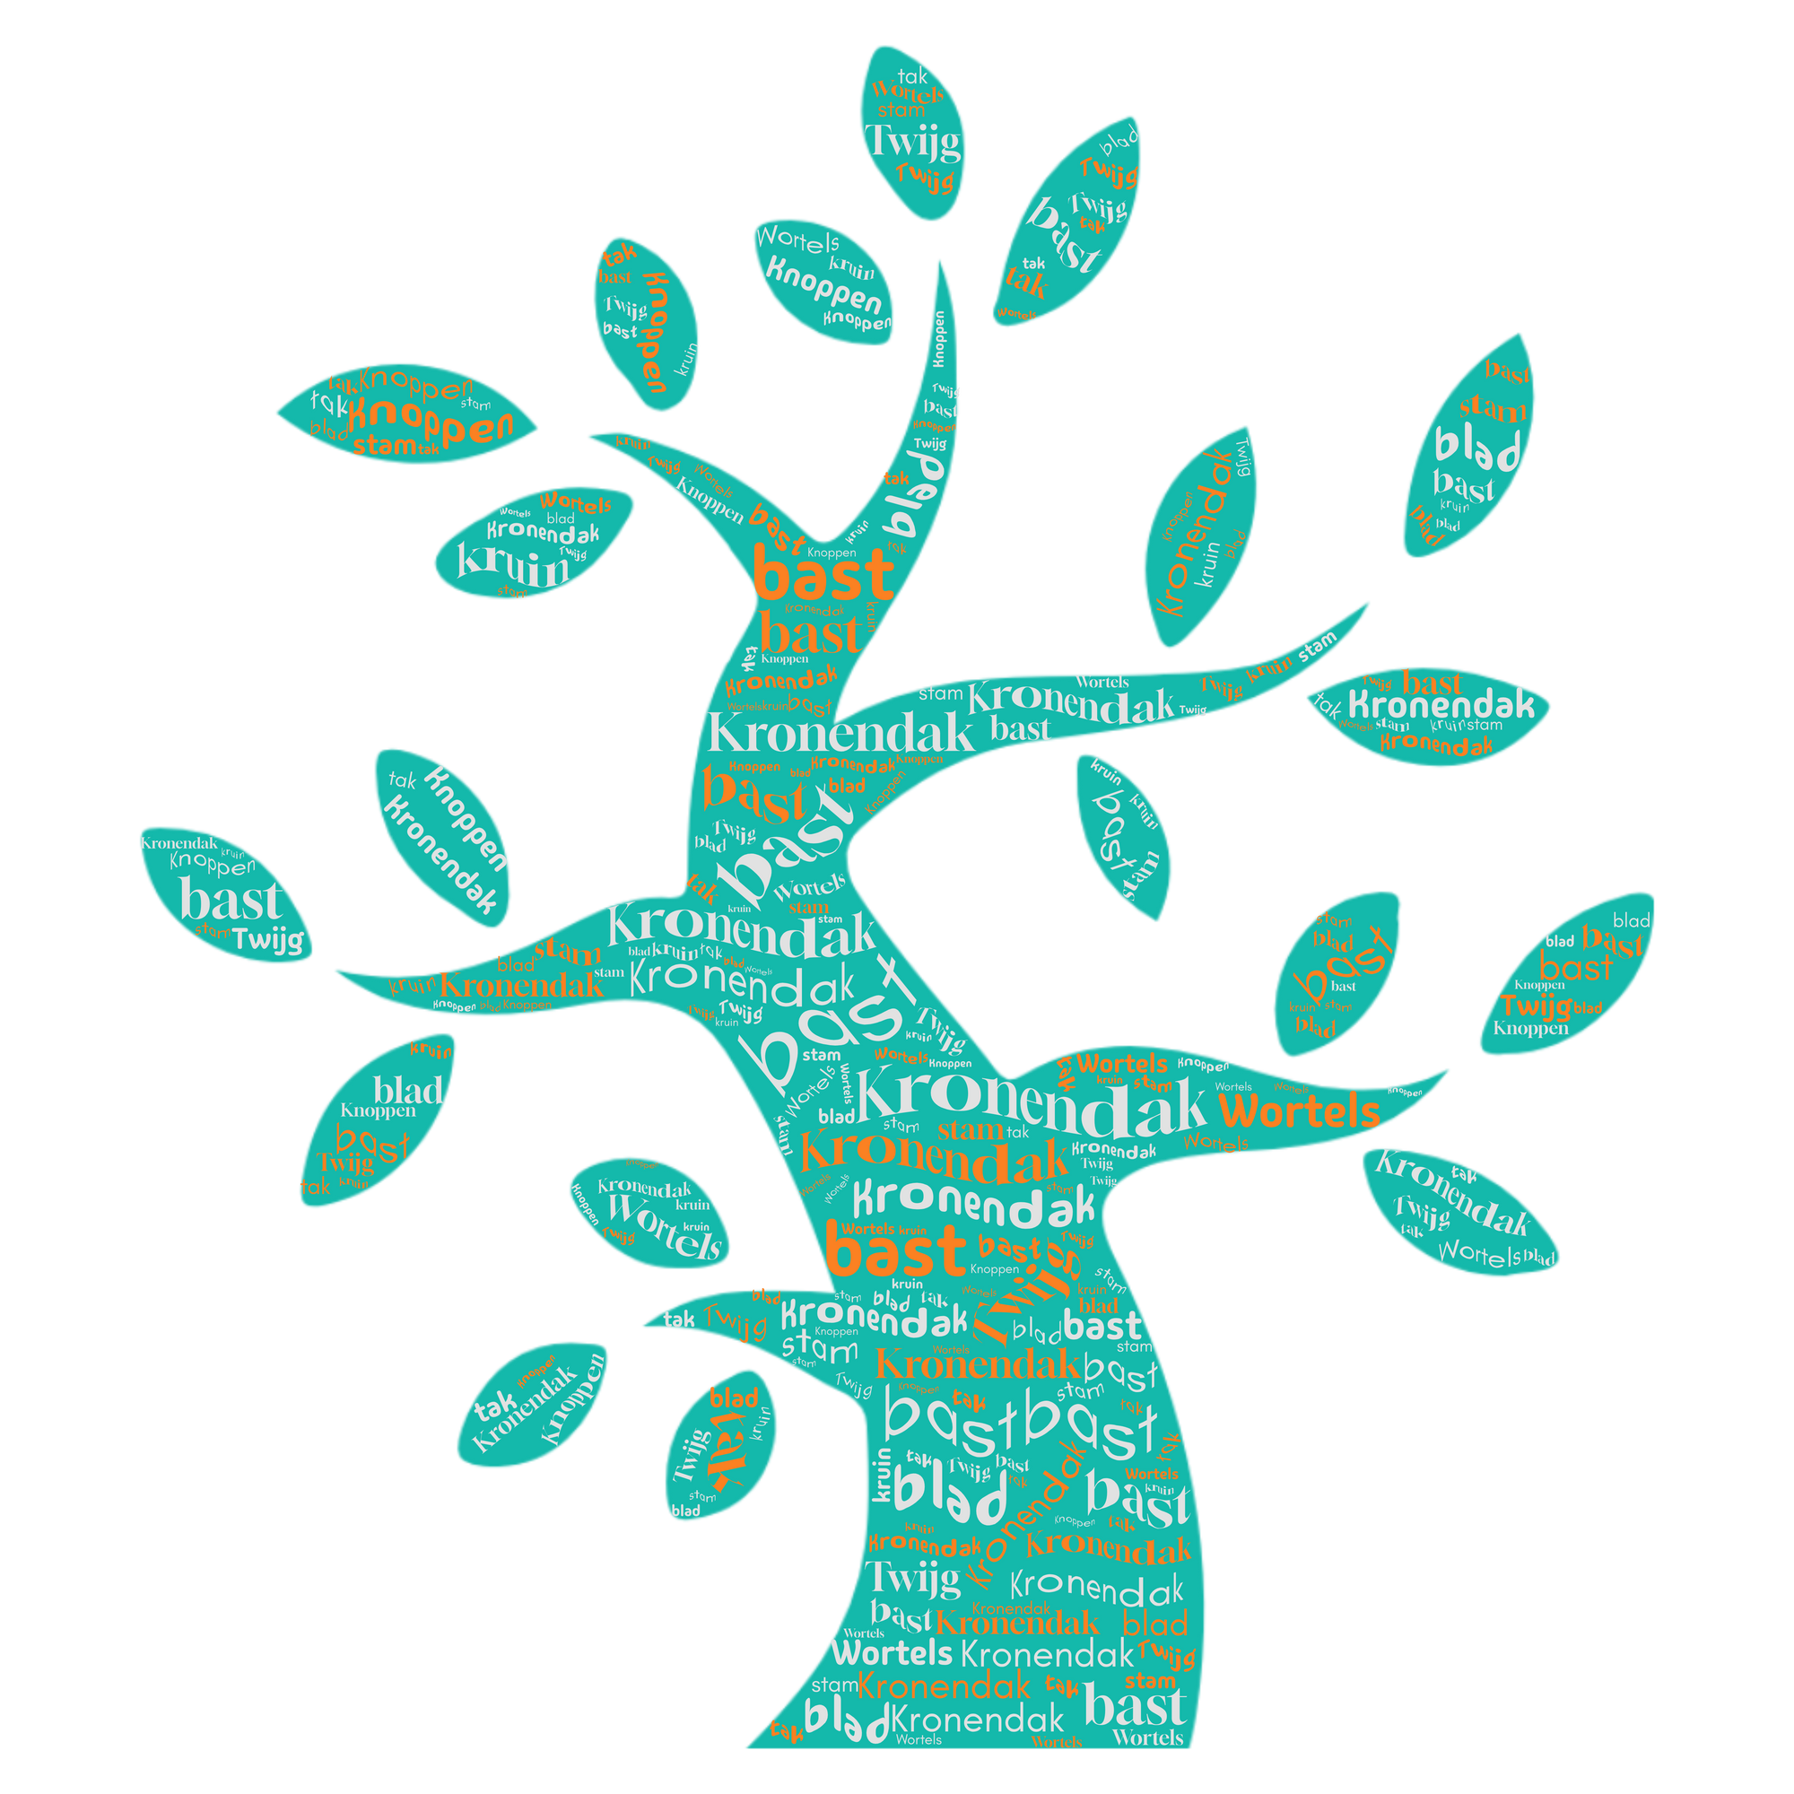
DE BOOM
Uit welke onderdelen bestaat een boom?
Notes:
Antwoorden: wortels, stam (schors, bast), takken, twijgen, bladeren, kronendak

Slide 6

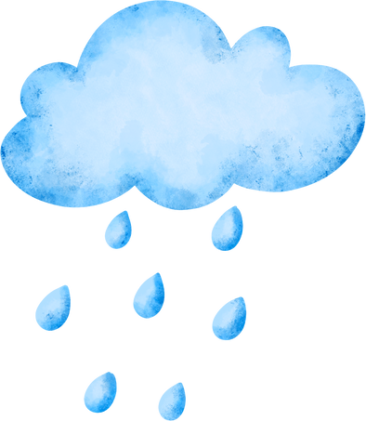
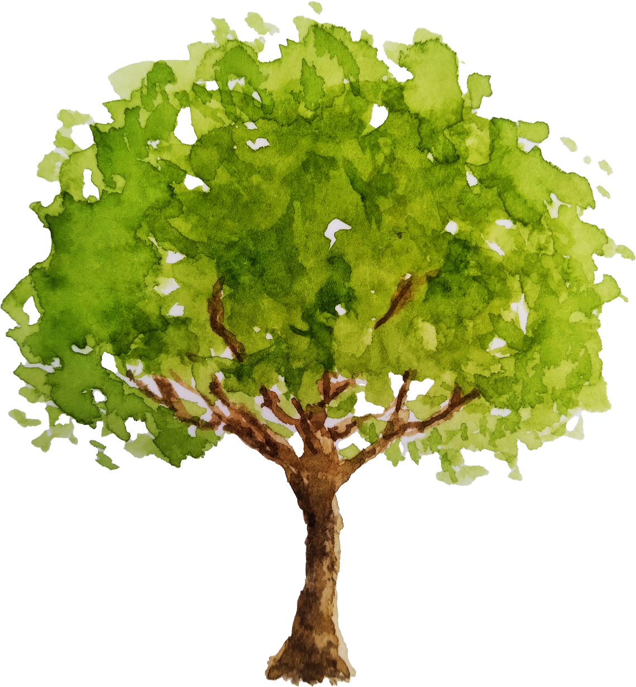
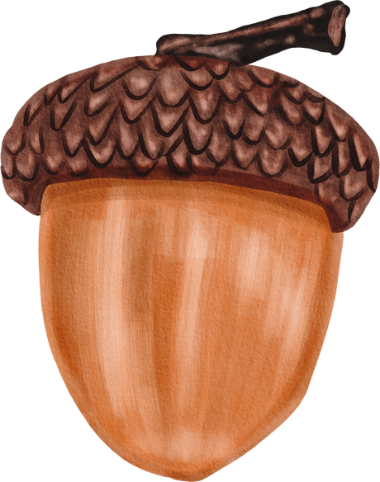

DE BOOM
Wat is de functie van een boom?
En al zijn onderdelen?
Notes:
Functie:
Produceren zuurstof
Bestrijden hittestress
Opvangen regenwater
Biodiversiteit
Zuiveren lucht door vastleggen stikstofdioxide en fijnstof
Gezondere mensen: onderzoek heeft bewezen dat mensen gelukkiger en gezonder zijn wanneer zij wonen in een bomenrijke omgeving
Onderdelen:
Wortels: houden de boom in leven. Ze absorberen water, zuurstof en voedingsstoffen uit de bodem. En zorgen voor stabiliteit.
Stam: verbindt de wortels met de kroon zodat de voedingsstoffen vervoert kunnen worden. Bepaalt de hoogte van de boom.
Takken hebben twijgen, waaraan de bladeren groeien. Zij zorgen ervoor de bladeren zo goed mogelijk in het in het licht te krijgen. Hierdoor kan fotosynthese plaatsvinden.
Kronendak: leefgebied voor dieren en insecten. Voedselbron: bladeren, bloemen, vruchten.

Slide 7
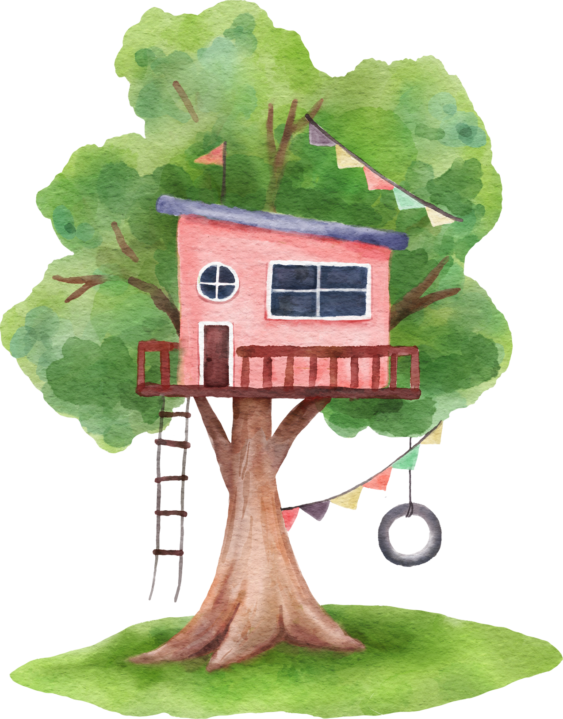
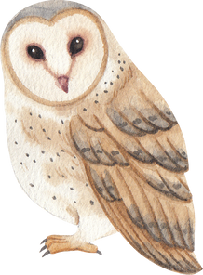
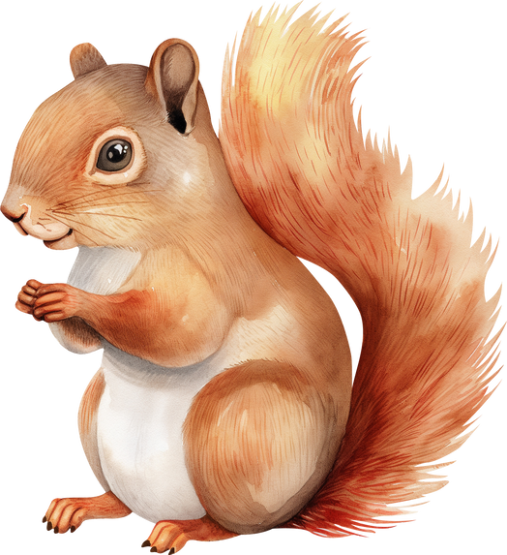
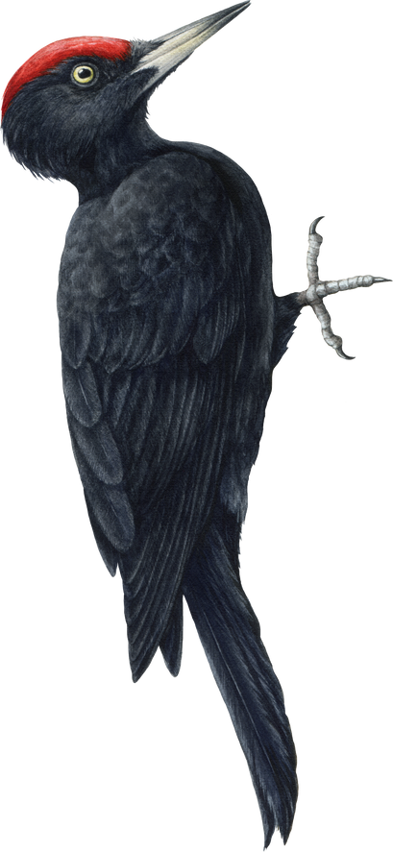
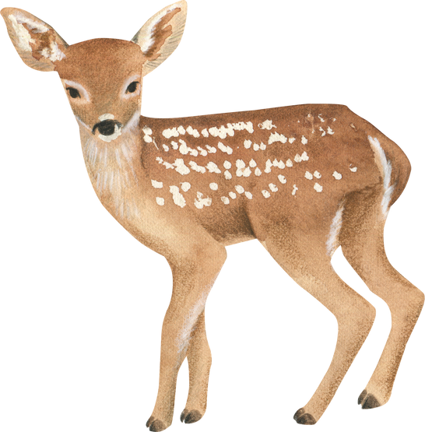
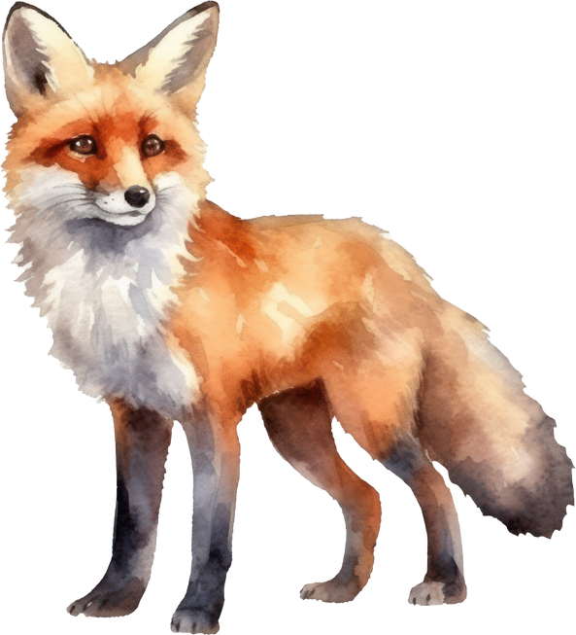
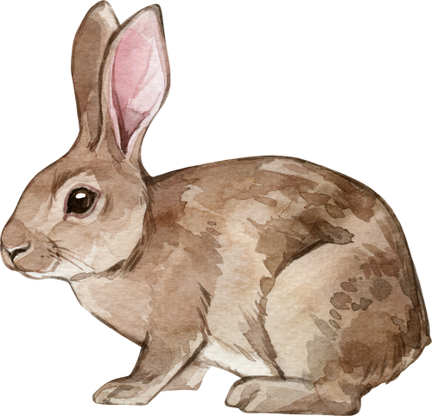
DE BOOM
Wat vinden jullie leuk aan een boom?
Kom maar door!

Slide 8
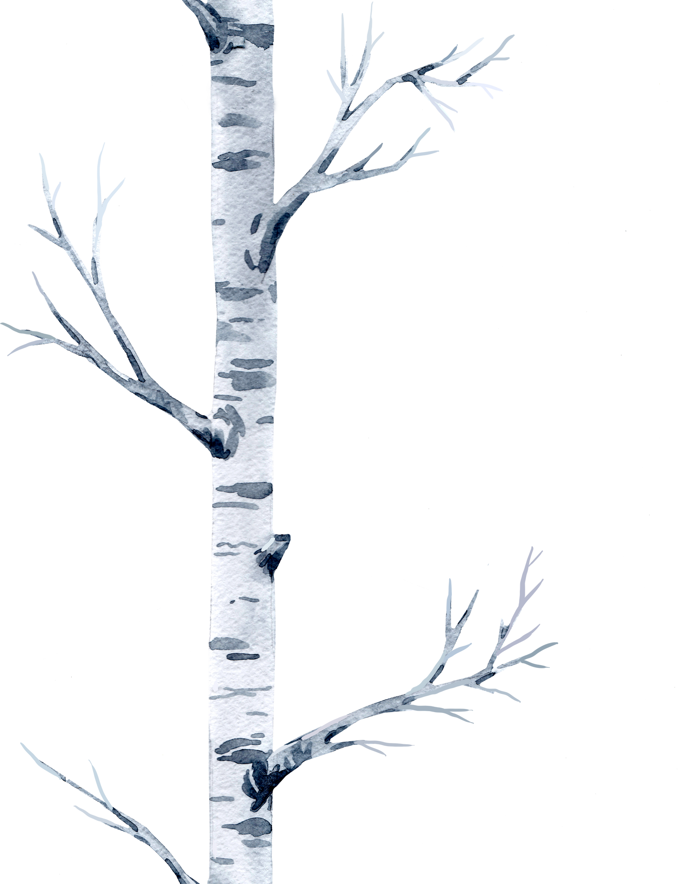
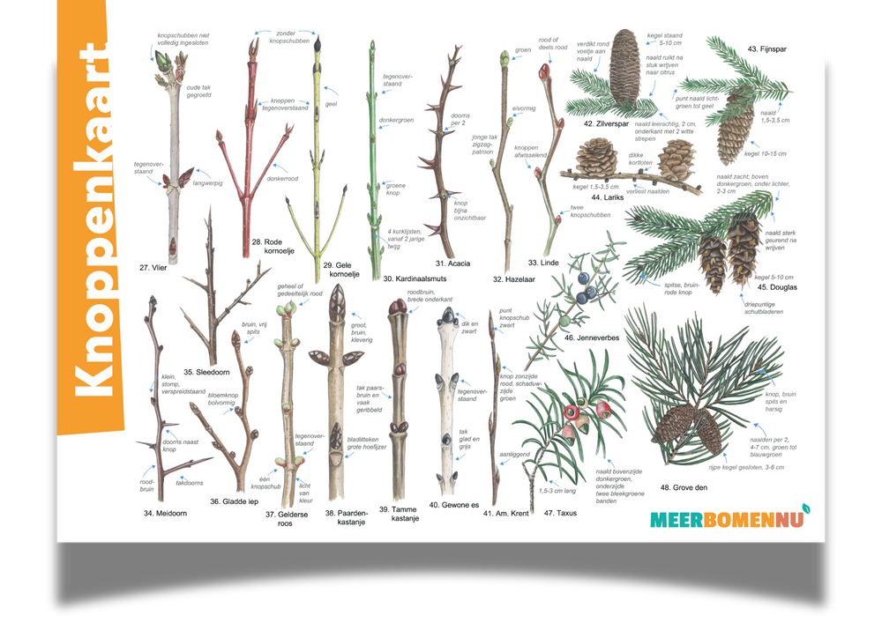

DE BOOM
Kun jij in de winter ook de boomsoort herkennen?
Er zijn herkenningspunten!
En er zijn hulpmiddelen.
Notes:
Herkenningspunten:
Knoppen
Schors
Bladeren
Wat ligt er op de grond
Silhouet van de boom

Slide 9
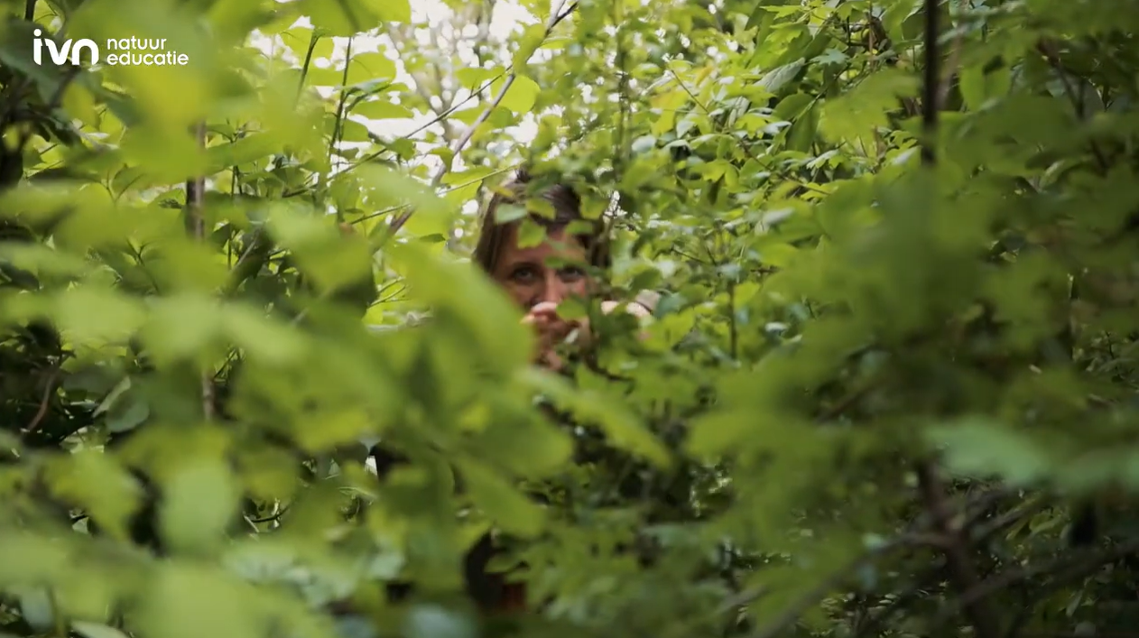
WAT IS EEN INHEEMSE EN UITHEEMSE BOOM?
Notes:
Video stoppen bij 2:18 minuten

Slide 10
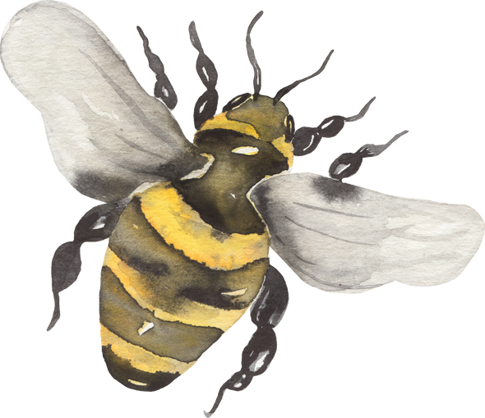

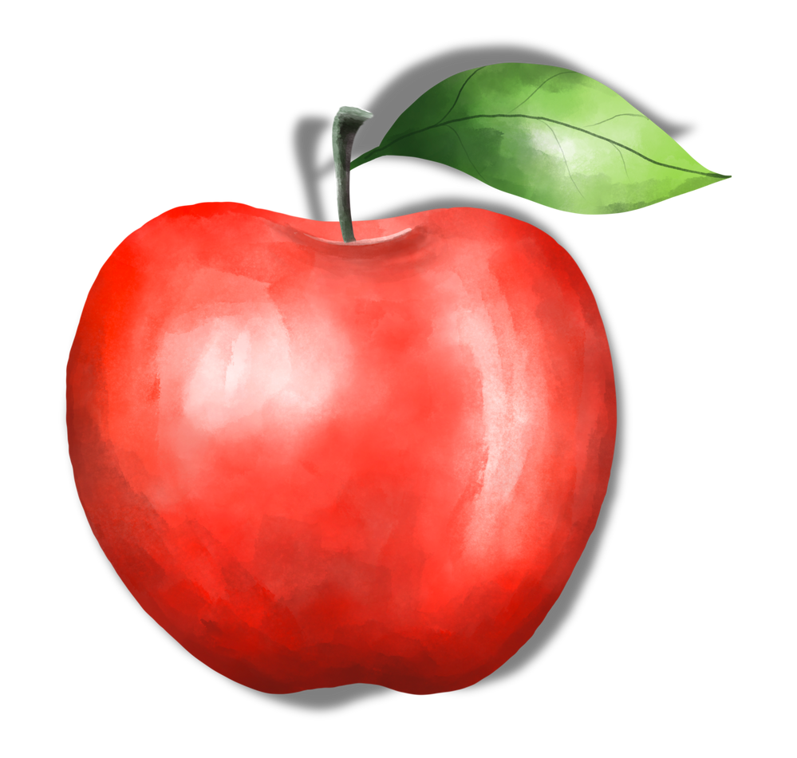
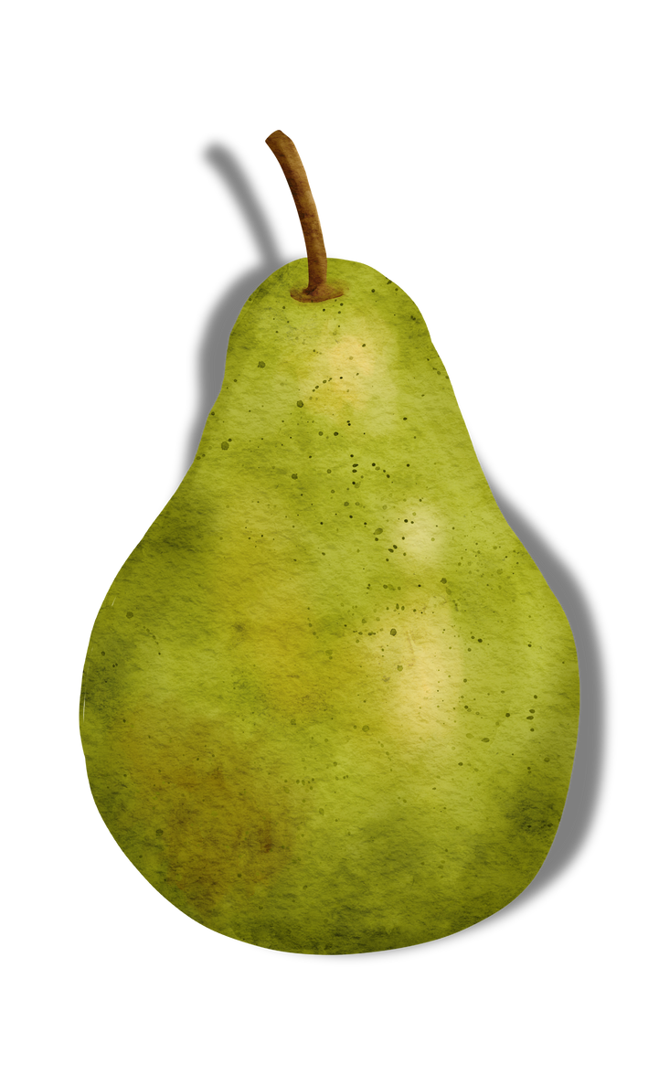
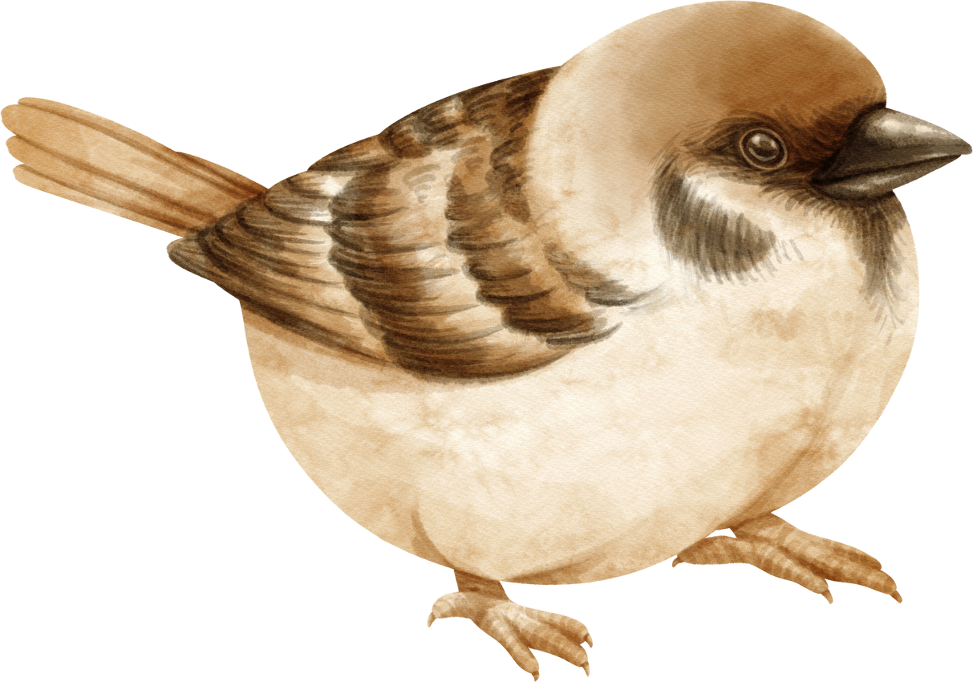
QUIZ! VRAAG
Hoeveel weten jullie al..?
De takken van een boom dragen het blad, de bloem en de vrucht.
In de vrucht zitten de zaden die worden verspreid en waaruit weer nieuwe bomen groeien!
Hoe verspreiden
deze vruchten zich eigenlijk?
Notes:
Antwoord:
Vruchten worden opgegeten en elders uitgepoept
Zaden waaien weg (denk aan helikoptertjes van de Esdoorn)

Slide 11

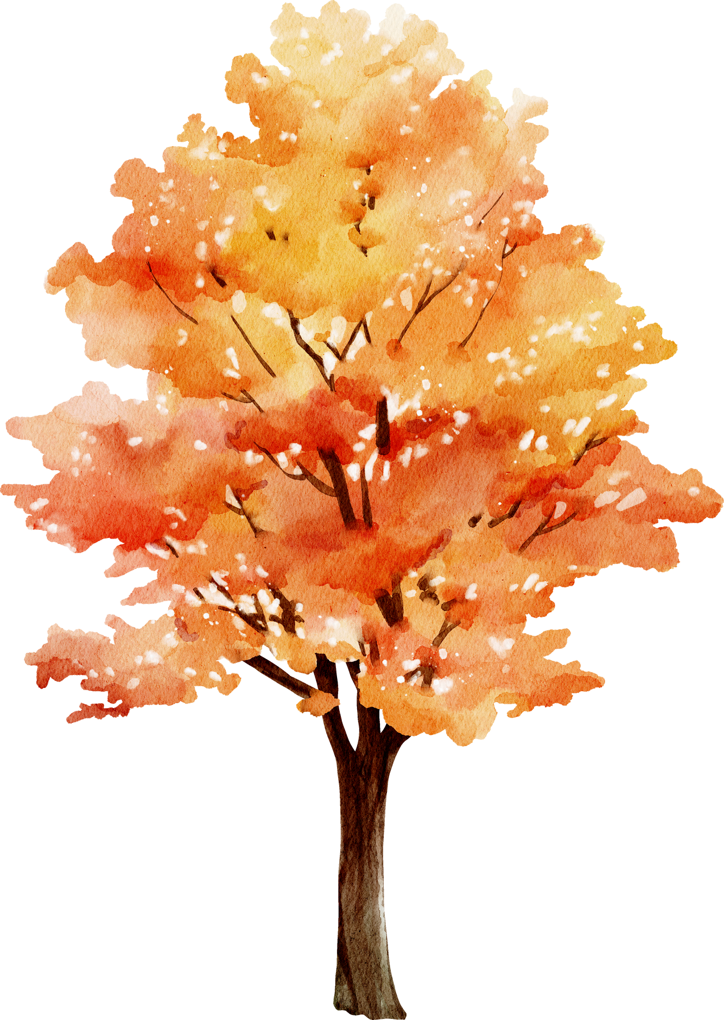
QUIZ! VRAAG
Je kunt een boom bijna door 2en delen:
Het gedeelte met de bladeren en takken, en het gedeelte zonder bladeren en takken.
Hoe noem je het
gedeelte zonder de bladeren en takken?
En hoe noem je het
gedeelte met de bladeren en takken?
Notes:
Antwoorden:
Zonder bladeren en takken = stam
Met bladeren en takken = kroon of boomkroon

Slide 12

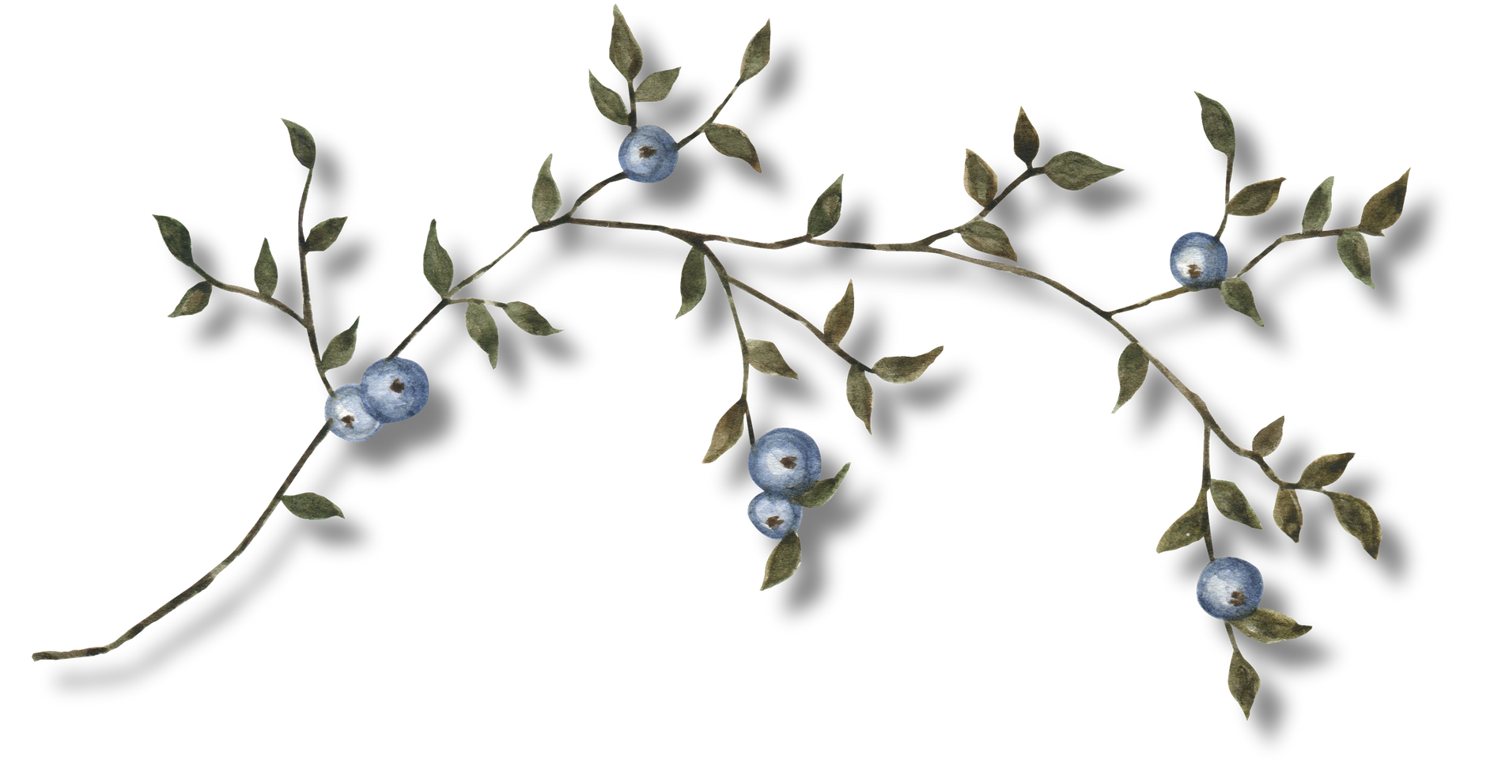
QUIZ! VRAAG
Een tak jonger dan 3 jaar noem je een:
A. Knop
B. Twijg
Notes:
Antwoord: B. Twijg

Slide 13
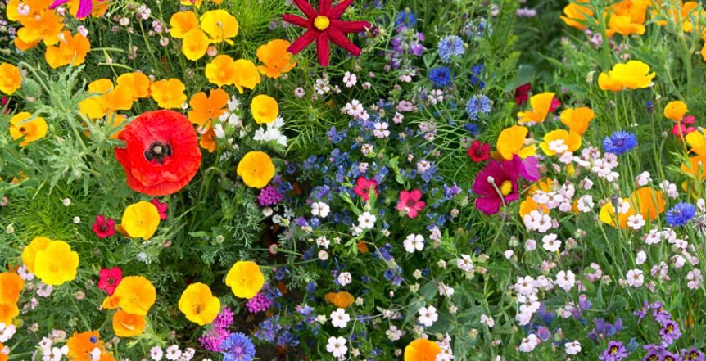

BIODIVERSITEIT
biodiversiteit?
Waar denken jullie aan bij:
Wie heeft veel biodiversiteit thuis?
Wat groeit en bloeit er dan bij jullie?
Of bij de buren? Of in de wijk?
Notes:
Biodiversiteit = soortenrijkdom
Alle soorten dieren, insecten, planten en micro-organismen op onze aarde.

Slide 14
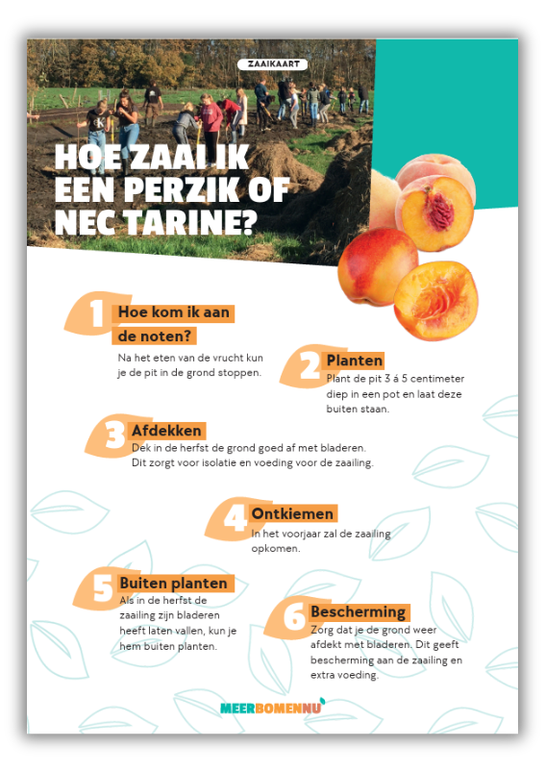
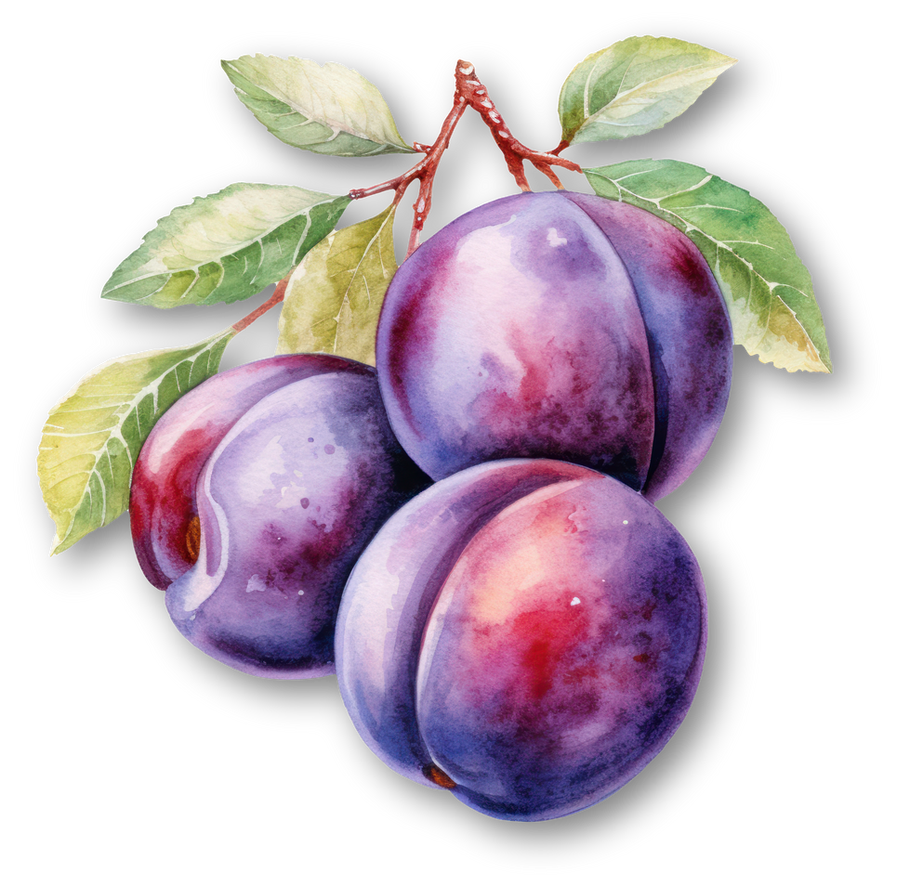
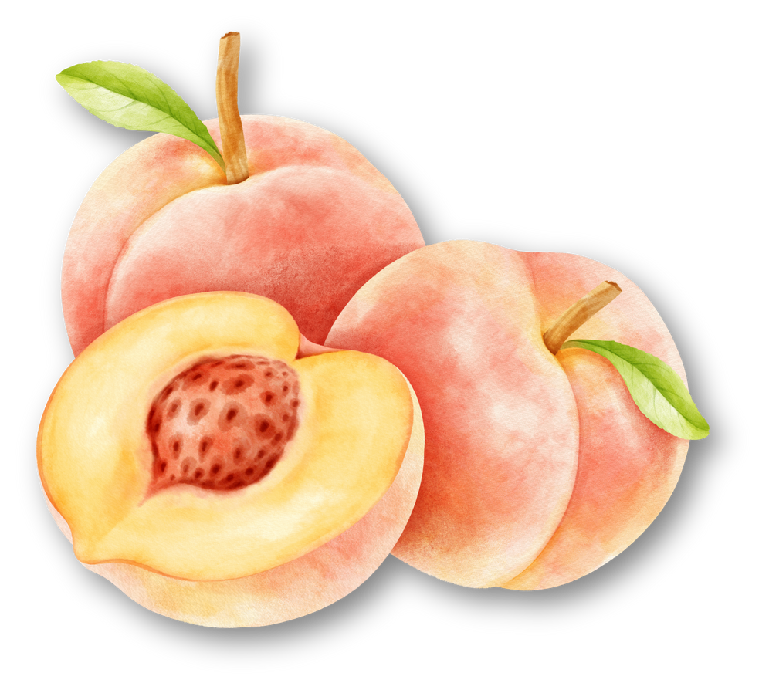
WE GAAN
NOTEN OPKWEKEN!

Slide 15
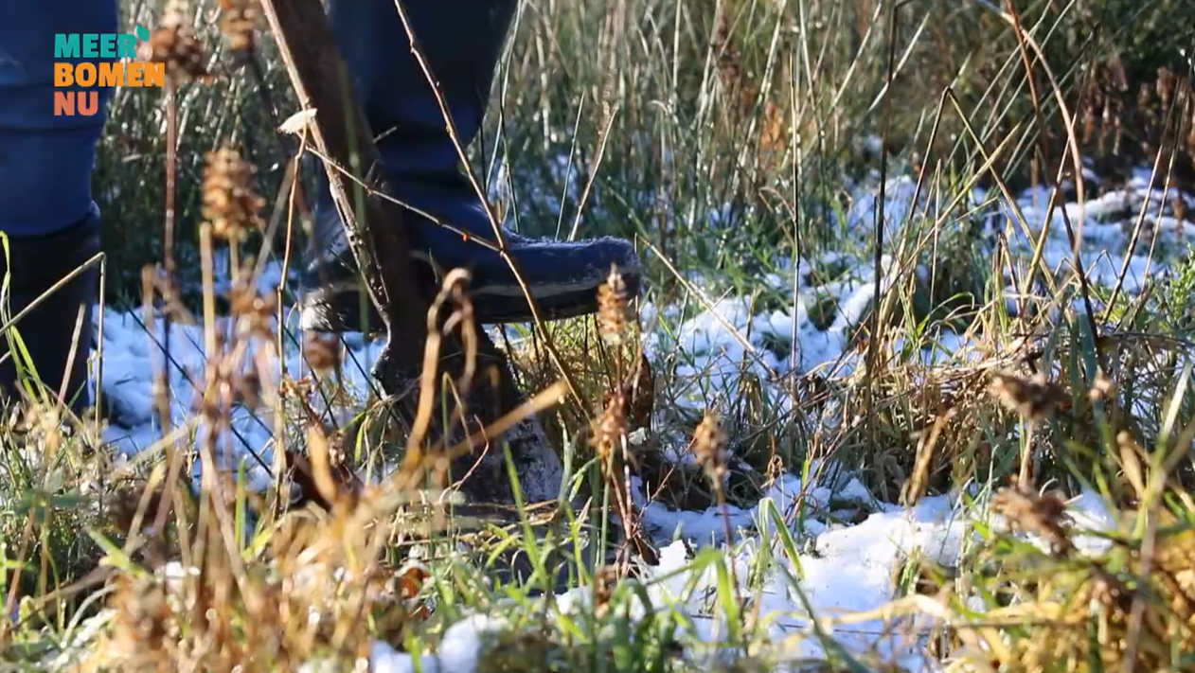
VOLGENDE KEER: ZAAILINGEN OOGSTEN!

Slide 16
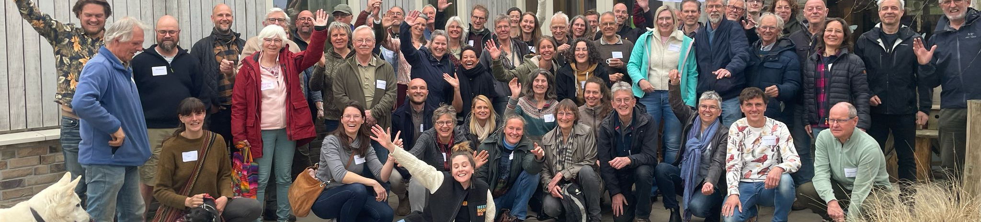
MEER BOMEN NU IN EEN NOTENOP
Samen met 100.000en vrijwilligers, beheerders en organisaties zaailingen redden in de winter
Zaailingen redden van plekken waar ze niet groot kunnen worden tot boom of struik
Deze zaailingen uitdelen aan mensen waar ze een nieuwe thuis krijgen en groot kunnen worden
Alle leeftijden kunnen meedoen!
Meer bomen zorgt voor: biodiversiteit, tegengaan klimaatverandering, mensen met zorgen kunnen ECHT aan de slag
Ook jullie!
Notes:
2

Slide 17

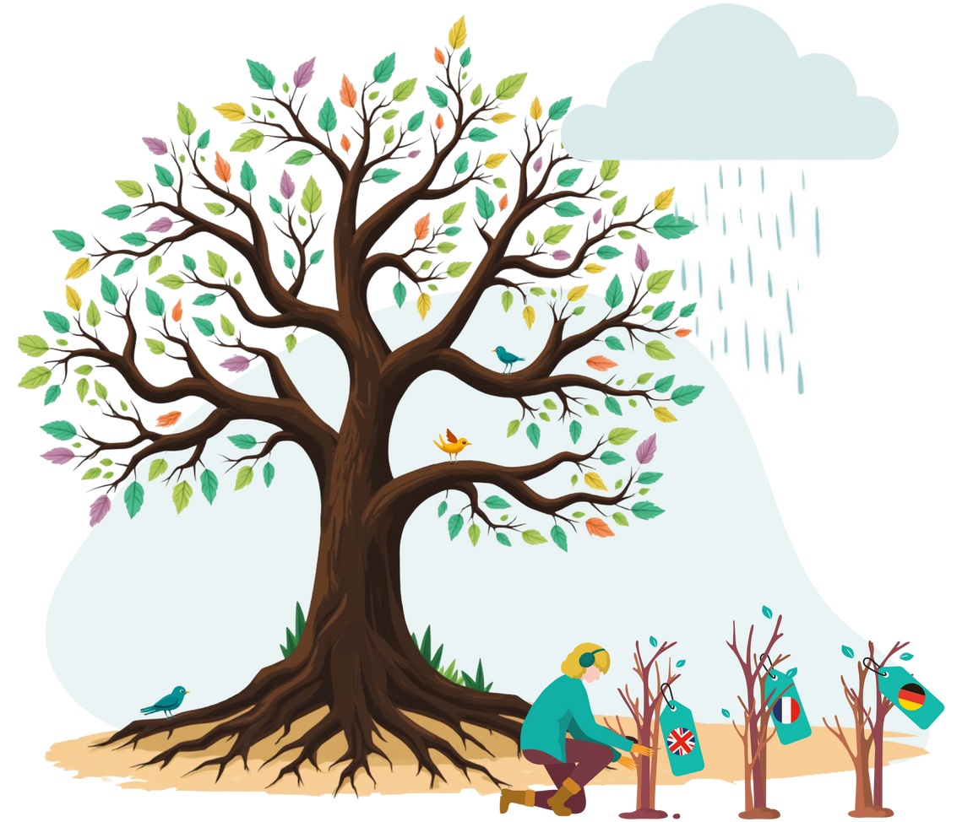
HOE WIJ WERKEN
Onze droom:
Dat het de normaalste manier van werken wordt!
De meeste zaailingen overleven het niet. Daar gaan we wat aan doen!
Meer Bomen Nu heeft de oplossing:
We redden (scheppen ze uit) zaailingen die geen
overlevingskans hebben.
Altijd in overleg met de beheerder!
In de winter wanneer bomen en struiken in winterrust staan.
De geredde zaailingen worden op een andere plek (in de buurt) geplant of gratis uitgedeeld.
Hier krijgen zij een tweede kans om volwassen te worden!

Slide 18


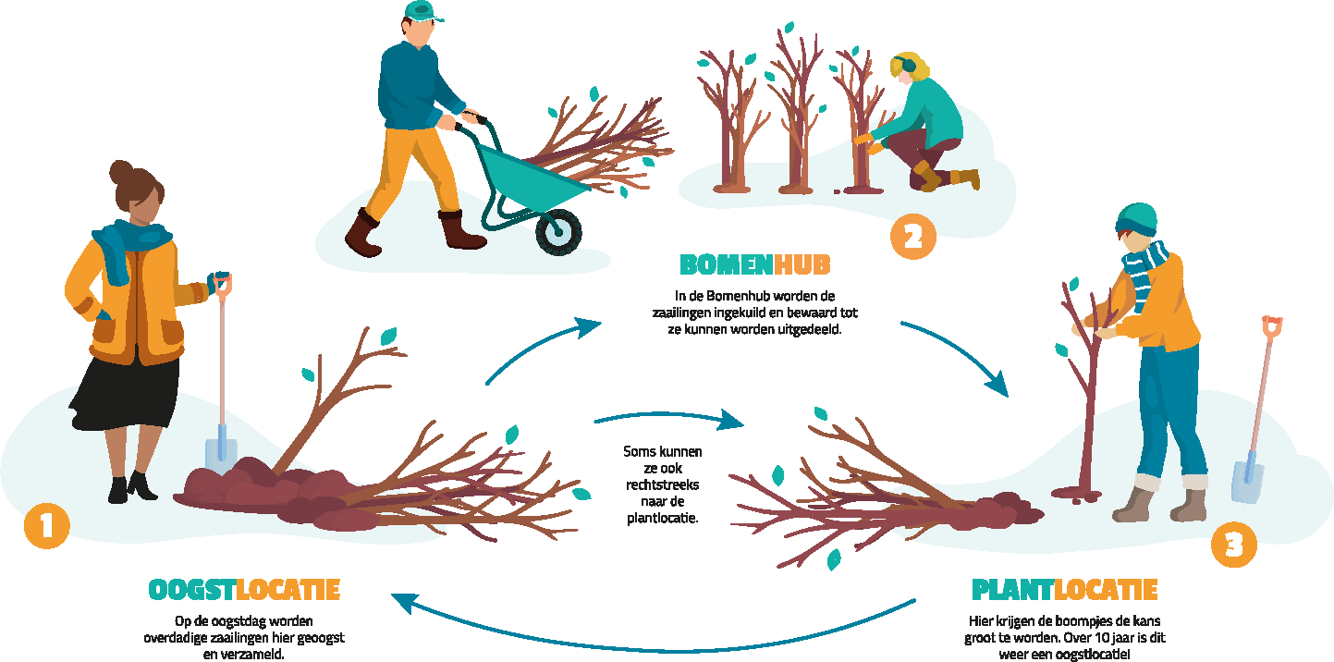
DE METHODE

Slide 19
EINDE!
Zijn er nog vragen?

